Slide 1

Использование в профессиональной деятельности учителей цифровых образовательных ресурсов и технологий
ГБОУ ДПО ЛНР «Луганский институт развития образования»
Делекторская Е.В., методист ЛИРО

Slide 2





План лекции
Нормативно-правовая база использования ЦОР в образовательном процессе.
Общее понятие цифровых образовательных ресурсов.
Общая характеристика ЦОР.
Создание цифровых образовательных ресурсов с использованием цифровых образовательных технологий.

Slide 3
Нормативно-правовая база использования ЦОР в образовательном процессе
Наименование документа | Ссылка на документ
Распоряжение Министерства просвещения Российской Федерации от 18.05.2020 № Р-44 «Об утверждении методических рекомендаций для внедрения в основные общеобразовательные программы современных цифровых технологий». Методические рекомендации для внедрения в основные общеобразовательные программы современных цифровых технологий | https://docs.cntd.ru/document/565227683
Постановление Правительства РФ от 11.10.2023 за N 1678 "Об утверждении Правил применения организациями, осуществляющими образовательную деятельность, электронного обучения, дистанционных образовательных технологий при реализации образовательных программ" | https://normativ.kontur.ru/document?moduleId=1&documentId=457429

Slide 4
Нормативно-правовая база использования ЦОР в образовательном процессе
Наименование документа | Ссылка на документ
Приказ Минпросвещения России от 23.07.2025 № 551 «Об утверждении федерального перечня электронных образовательных ресурсов, допущенных к использованию при реализации имеющих государственную аккредитацию образовательных программ начального общего, основного общего, среднего общего образования» (Зарегистрировано в Минюсте России 22.08.2025 № 83289) | https://sch12-uray.gosuslugi.ru/netcat_files/190/2642/Prikaz_Minprosvescheniya_Rossii_ot_23.07.2025_N_551_Ob_utverzhd.pdf
Постановление Главного государственного санитарного врача Российской Федерации от 28 сентября 2020 г. № 28 «Об утверждении санитарных правил СП 2.4.3648-20 «Санитарноэпидемиологические требования к организациям воспитания и обучения, отдыха и оздоровления детей и молодежи» | https://base.garant.ru/75093644/

Slide 5
Цифровые образовательные технологии
Цифровые образовательные технологии (ЦОТ) — это совокупность методов, приёмов, средств и инструментов на основе цифровых технологий, используемых для организации и реализации образовательного процесса.
Примеры:
технологии создания электронных учебников;
учебные платформы;
виртуальные классы и онлайн-курсы ;
мобильные приложения для обучения;
облачные технологии;
системы управления обучением (LMS) (Moodle, Я-Класс);
технологии геймификации обучения;
технологии виртуальной и дополненной реальности и др.

Slide 6
Цифровые образовательные технологии
Преимущества цифровых образовательных технологий
Доступность возможность учиться в любое время и в любом месте
Интерактивность более активное участие учеников в учебном процессе
Индивидуализация возможность адаптировать обучение под индивидуальные потребности каждого ученика
Обратная связь
мгновенная оценка и обратная связь от учителя или системы
Экономия ресурсов
снижение затрат на печатные материалы и транспорт

Slide 7
Цифровые образовательные ресурсы
Цифровые образовательные ресурсы (ЦОР) – это современные средства обучения, представленные в электронном формате, применение которых направлено на повышение эффективности образовательного процесса и выполнение основных задач обучения и воспитания.
Классификация ЦОР
по цели создания;
по природе основной информации;
по наличию печатного эквивалента;
по технологии распространения;
по функции в учебном процессе;
по характеру взаимодействия пользователя и ЦОР (детерминированные и интерактивные);
по методическим функциям

Slide 8
Цифровые образовательные ресурсы
Основные виды ЦОР включают:
Электронные учебники – цифровые версии традиционных учебников, которые могут содержать текст, изображения, видео и интерактивные элементы.
Интерактивные задания – плакаты, обучающие игры и тесты, которые позволяют учащимся взаимодействовать с материалом и получать мгновенную обратную связь.
Мультимедийные презентации – слайды с текстом, изображениями, видео и аудио, которые используются для визуализации учебного материала.
Образовательные видео и аудио – записи лекций, документальные фильмы, подкасты и другие аудиовизуальные материалы, предназначенные для обучения.
Программное обеспечение для обучения – приложения и платформы, которые помогают организовать учебный процесс, управлять учебными материалами и отслеживать прогресс учащихся.

Slide 9
Цифровые образовательные ресурсы
По методическим функциям:
обучающие;
тренажеры;
контролирующие;
информационно-поисковые и информационно-справочные;
демонстрационные;
имитационные;
лабораторные;
моделирующие;
расчетные;
учебно-игровые.
По функциям в учебном процессе:
1) восприятие;
2) осмысление и фиксация знаний;
3) формирование личностного опыта (умений, навыков, профессионально-ориентированной интуиции);
4) проектно-исследовательская, поисковая учебная деятельность.

Slide 10
Этапы использования ЦОР на уроках и занятиях
Этап урока | Вид ресурса
Традиционный урок
этап актуализации знаний | электронные тесты, электронные конструкторы
этап объяснения нового материала | электронные учебники, энциклопедии, справочники, мультимедийные презентации, учебные видеофильмы, аудиоматериалы, интерактивные плакаты
этап закрепления и рефлексия | электронные тесты, электронные тренажёры, обучающие среды, мультимедийные презентации, обучающие игры
Домашнее задание
домашнее задание | электронные учебники, энциклопедии, справочники, мультимедийные презентации, учебные видеофильмы, аудиоматериалы, электронные тесты, электронные тренажёры, обучающие среды, обучающие игры

Slide 11
Задачи использования ЦОР
Помощь учителю при подготовке к уроку
компоновка и моделирование урока из отдельных цифровых объектов;
большое количество дополнительной и справочной информации – для углубления знаний о предмете;
эффективный поиск информации в комплекте цифровых образовательных ресурсов;
подготовка контрольных и самостоятельных работ (возможно, по вариантам);
подготовка творческих заданий;
обмен результатами деятельности с другими учителями через Интернет.

Slide 12
Задачи использования ЦОР
Помощь учителю при проведении урока
демонстрация подготовленных цифровых объектов через мультимедийный проектор;
использование виртуальных лабораторий и интерактивных моделей набора в режиме фронтальных лабораторных работ;
компьютерное тестирование учащихся и помощь в оценивании знаний;
индивидуальная исследовательская и творческая работа учащихся с цифровыми образовательными ресурсами на уроке.

Slide 13
Задачи использования ЦОР
3. Помощь ученику при подготовке домашних заданий
повышение интереса у учащихся к предмету за счет новой формы представления материала;
автоматизированный самоконтроль учащихся в любое удобное время;
большая база объектов для подготовки выступлений, докладов, рефератов, презентаций и т.п.;
возможность оперативного получения дополнительной информации энциклопедического характера;
развитие творческого потенциала учащихся в предметной виртуальной среде;
помощь ученику в организации изучения предмета в удобном для него темпе и на выбранном им уровне усвоения материала в зависимости от его индивидуальных особенностей восприятия;
приобщение школьников к современным информационным технологиям, формирование потребности в овладении информационными технологиями и постоянной работе с ними.

Slide 14
Общие требования к ЦОР
соответствовать содержанию учебника, нормативным актам Министерства образования и науки Российской Федерации;
ориентироваться на современные формы обучения, обеспечивать высокую интерактивность и мультимедийность обучения;
обеспечивать возможность уровневой дифференциации и индивидуализации обучения, учитывать возрастные особенности учащихся и соответствующие различия в культурном опыте;
предлагать виды учебной деятельности, ориентирующие ученика на приобретение опыта решения жизненных проблем на основе знаний и умений в рамках данного предмета;
обеспечивать использование как самостоятельной, так и групповой работы;
основываться на достоверных материалах;

Slide 15
Общие требования к ЦОР
превышать по объему соответствующие разделы учебника, не расширяя, при этом, тематические разделы;
полноценно воспроизводиться на заявленных технических платформах;
обеспечивать там, где это методически целесообразно, индивидуальную настройку и сохранение промежуточных результатов работы;
иметь, там, где это необходимо, встроенную контекстную помощь;
иметь удобный интерфейс.

Slide 16
Бесплатные и условно-бесплатные сервисы
Группа бесплатного и условно бесплатного ПО | Название ПО
для организации видеоконференций | Яндекс Телемост, Сферум, VK звонки
тестовые сервисы | OnlineTestPad, Яндекс Формы, Конструктор тестов
создание кроссвордов | Фабрика кроссвордов, OnlineTestPad
игровые обучающие сервисы | Удоба, Joyteka (99р. в месяц), FlikTop
системы управления обучением (LMS) | Российская электронная школа, 1С-Урок, Фоксфорд, Учи.ру
сервисы для создания интерактивных презентаций (аналог Canva) | Flyvi (есть бесплатный тариф), BEN2 (удаление фона), Удоба, DiaClass (есть бесплатный тариф)
онлайн-доски (аналог Miro) | Эсборд (есть бесплатный тариф), InterBoard
цифровые тренажёры – симуляторы | СДАМ ЕГЭ, Образавр
викторины | Ассистент преподавателя
энциклопедии | Мегаэнциклопедия Кирилла и Мефодия
конструктор тестов | Квестодел

Slide 17
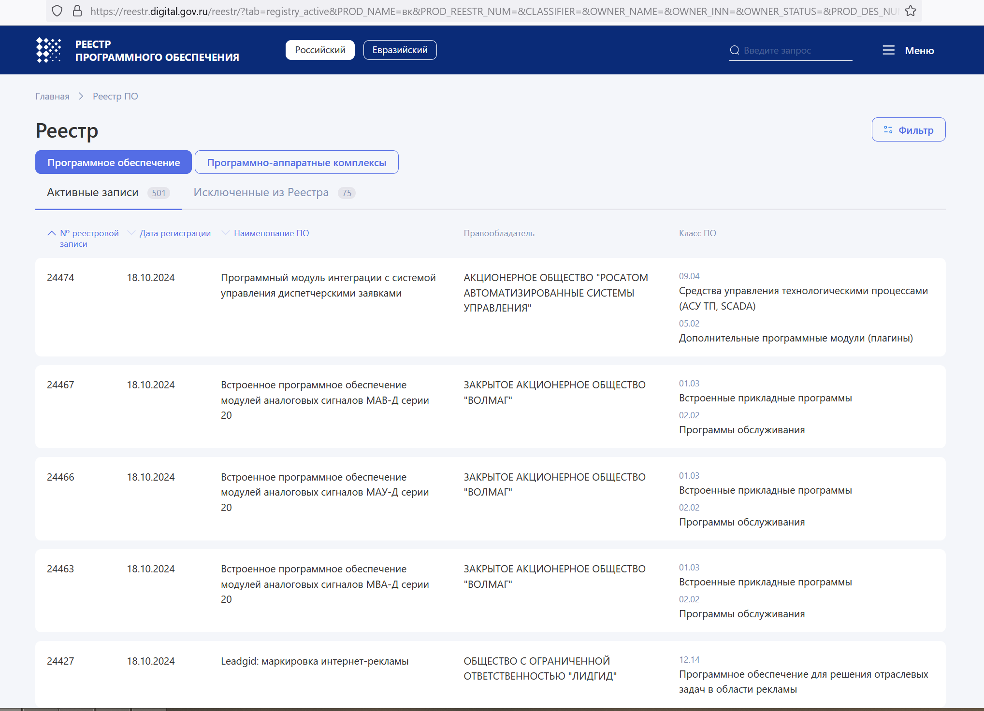
Реестр отечественного ПО (https://reestr.digital.gov.ru)

Slide 18
Бесплатные цифровые образовательные ресурсы
Банк документов Министерство просвещения РФ по дошкольному воспитанию https://docs.edu.gov.ru/#activity=5
Сайт Министерства образования и науки ЛНР https://edu.lpr-reg.ru/
Федеральный портал Российское образование https://www.edu.ru/
Российская электронная школа. https://resh.edu.ru/subject/
Московская электронная школа (МЭШ). Библиотека. https://uchebnik.mos.ru/catalogue
1C - Урок https://urok.1c.ru/library
СДАМ ГИА https://sdamgia.ru/
портал ФГБНУ «Федеральный институт педагогических измерений» https://fipi.ru/
ЯКласс https://www.yaklass.ru/p
Онлайн-школа "Фоксфорд" Учебник. https://foxford.ru/wiki

Slide 19
Бесплатные цифровые образовательные ресурсы
Лекториум https://www.lektorium.tv/
Универсальная энциклопедия Кирилла и Мефодия https://megabook.ru/
Медиапортал: Видеоуроки и Учебные Мероприятия https://videoportal.rcokoit.ru/
Инфоурок. Бесплатные видеоуроки https://school.infourok.ru/videouroki?predmet=himiya
Videouroki.net https://videouroki.net/blog/himiya/2-free_video/
Новые уроки. https://newuroki.net/
Копилка уроков https://kopilkaurokov.ru/himiya
Интерактивный контент FlikTop https://fliktop.ru/

Slide 20
Бесплатные цифровые образовательные ресурсы
Конструктор образовательных ресурсов Удоба https://udoba.org
Конструктор тестов https://konstruktortestov.ru
Конструктор тестов Online Test Pad https://app.onlinetestpad.com/
Квестодел (сервис для создания заданий для квестов) https://kvestodel.ru/
InterBoard https://interboard.online
Сервисы для работы с изображениями https://www.iloveimg.com
Сервис для работы с pdf документами https://www.ilovepdf.com/
Редактор видео https://online-video-cutter.com
Emojikitchen (генератор смайликов для смешивания двух эмодзи в один) https://emojikitchen.pro/

Slide 21
Бесплатные цифровые образовательные ресурсы
Скачивание видео с Яндекс https://zenstat.ru/video/check/yandex/
Скачивание видео с Дзен https://zenstat.ru/video/check/
Скачивание видео с Рутуб https://zenstat.ru/video/check/rutube/, https://video-download.ru/, https://video-saver.ru/
Video DownloadHelper (расширение для скачивания видео с VK, Рутуб, Яндекс) - https://lumpics.ru/download-hepler-for-yandex-browser/
Колесо для рулетки Что? Где? Когда? https://wordwall.net/ru/resource/9018767/рулетка-что-где-когда

Slide 22
Бесплатные цифровые образовательные ресурсы
Шаблоны Power Point POWERPOINTBASE (шаблоны сертификатов) https://www.powerpointbase.com/certificates/
Облако тегов https://diaclass.ru/cloud/
Генератор разлиновки https://gridzzly.com/
Сервис сертификатов https://mycertificatetemplates.com/
Генератор QR-кодов https://www.qrcode-monkey.com/ru/

Slide 23
Конструктор образовательных ресурсов Удоба
Тесты https://udoba.org/node/300543 | Интерактивная книга https://udoba.org/node/229555#h5pbookid=229555&chapter=h5p-interactive-book-chapter-6bfb873c-54d2-4483-b5c9-d3e8b240c315&section=0 https://udoba.org/node/253079#h5pbookid=253079&chapter=h5p-interactive-book-chapter-408603ff-266a-449e-922d-38e6be0bed29&section=0
Интерактивное задание https://udoba.org/node/283906
Карточки-перевёртыши https://udoba.org/node/302577
Перетягивание слов https://udoba.org/node/302585 | Составление последовательности https://udoba.org/node/246838
Тайм-лайн https://udoba.org/node/302609 | Найди пару https://udoba.org/node/253521
Интерактивный плакат https://udoba.org/node/302617 | Тесты https://udoba.org/node/254723
Кроссворд (не по предмету) https://udoba.org/node/253451 | Установление соответствия(не по предмету) https://udoba.org/node/252845

Slide 24
ONLINE TEST PAD (https://onlinetestpad.com)
Преимущества:
каждый из инструментов, реализованных на платформе, имеет гибкие возможности настройки. Например, при формировании теста можно использовать 17 типов вопросов, публиковать ссылку для приглашения участников, устанавливать виджет на корпоративный портал и т.д.
сервис предоставляется на бесплатной основе.
для работы не нужно устанавливать программу на компьютер. Все инструменты доступны в онлайн-приложении. Требуется только регистрация на сайте. Учащимся нет необходимости регистрироваться.
возможность создания автономных тестов (не зависимых от сети Интернет)
возможность скачивания заданий теста (с ответами или без)
5 вариантов статистики прохождения теста и т.д.
Недостатки:
использование рекламы при прохождении тестов (возможно отключение на платной основе)

Slide 25
ONLINE TEST PAD (https://onlinetestpad.com)
Online Test Pad - простой и удобный онлайн-конструктор для создания и проведения тестов, опросов, обучающих кроссвордов, обучающих диалогов, а также уроков.
Основные возможности:
Конструктор тестов.
Конструктор опросов.
Конструктор кроссвордов.
Конструктор уроков.
Комплексные задания.
Интерактивные диалоговые тренажеры.
Организация дистанционного обучения.

Slide 26
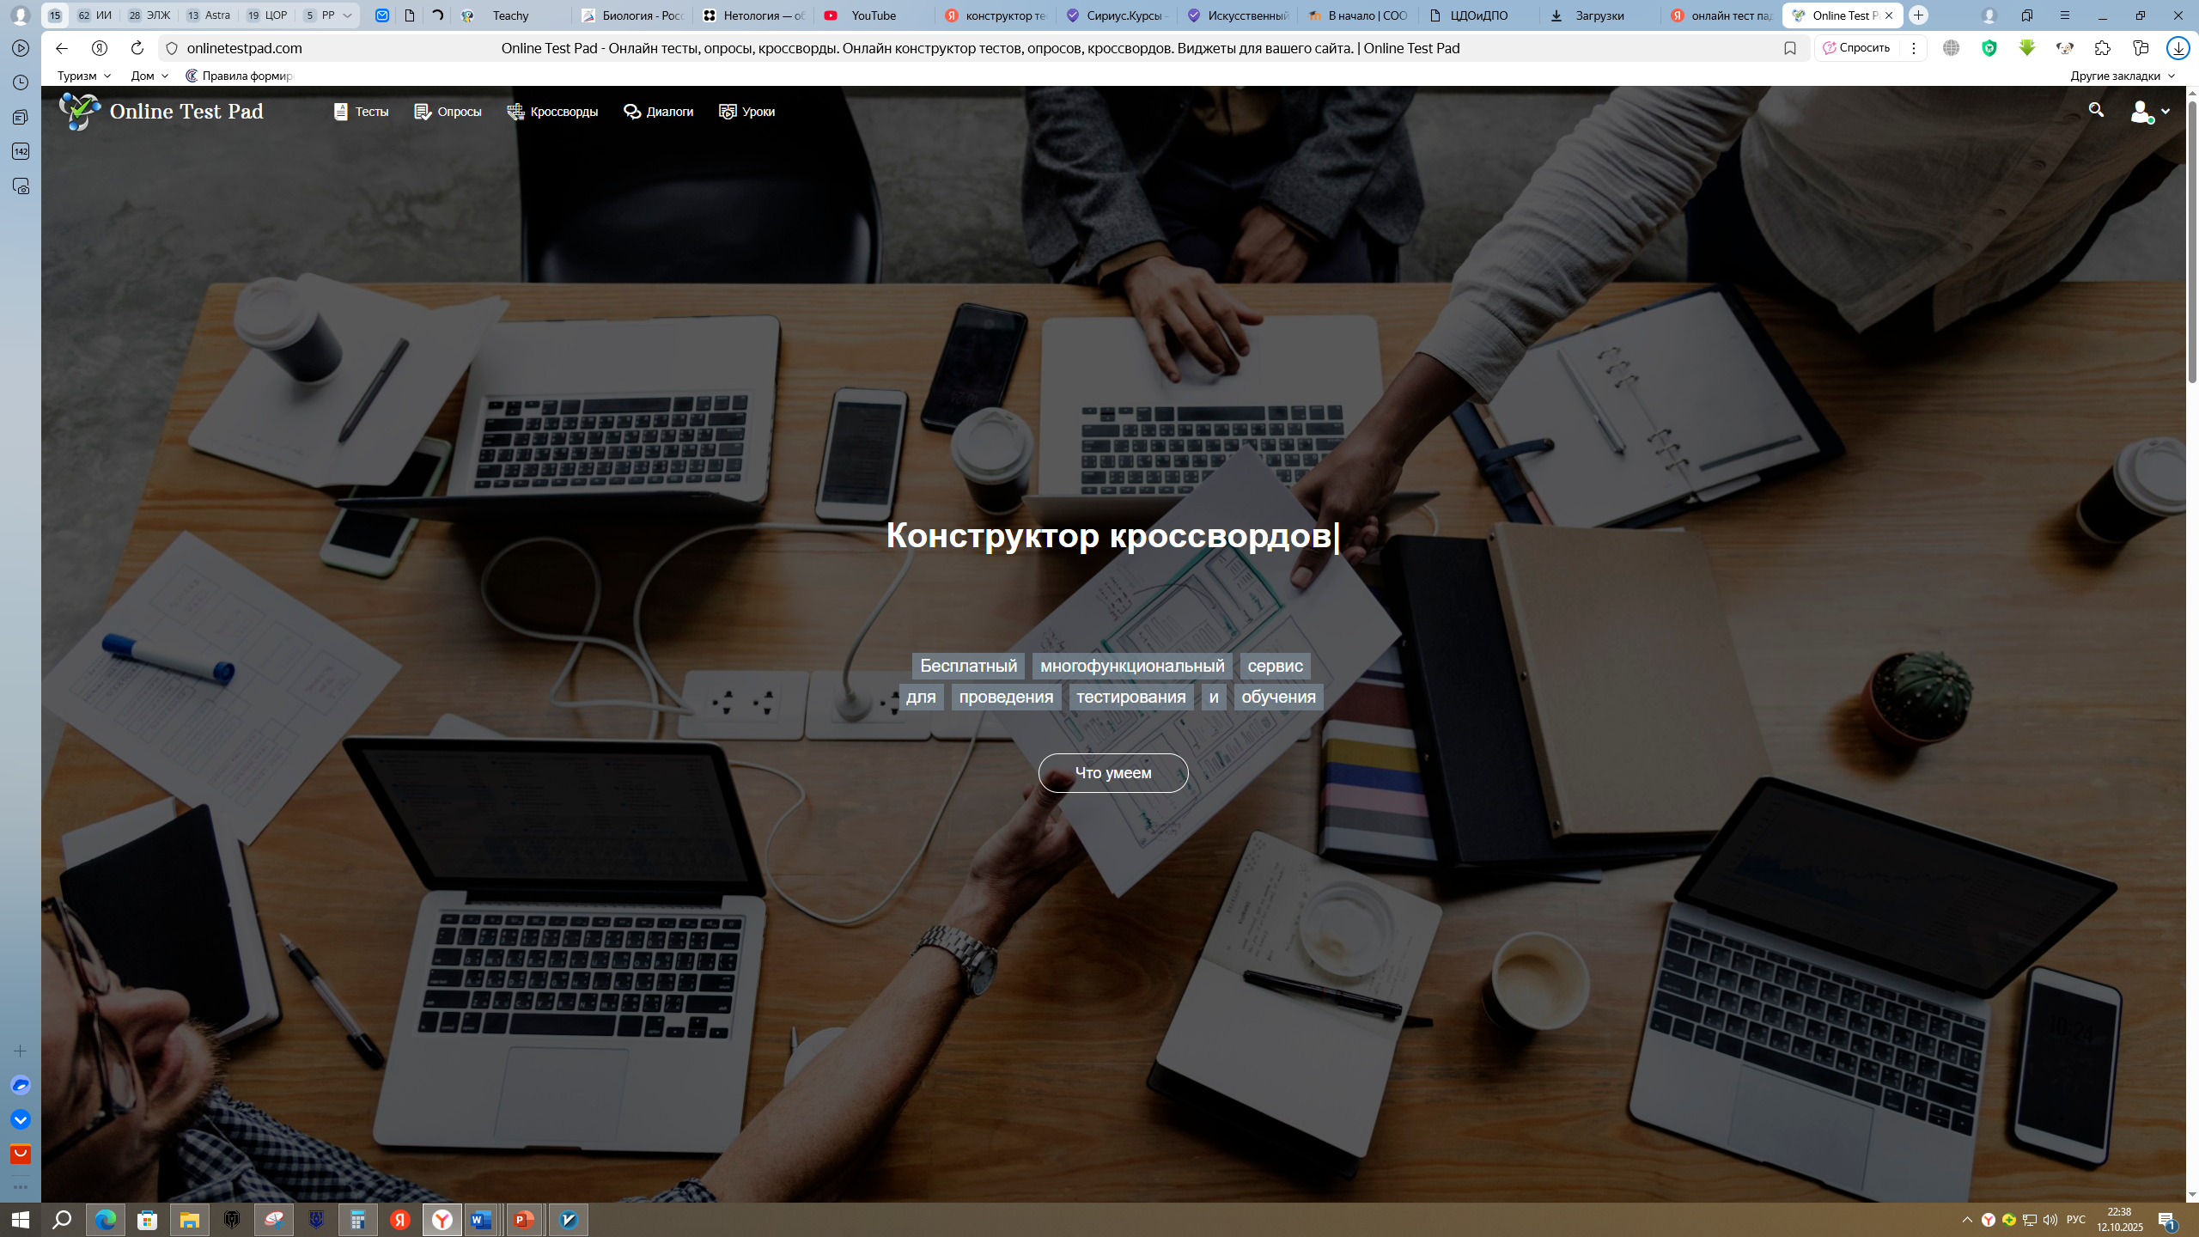
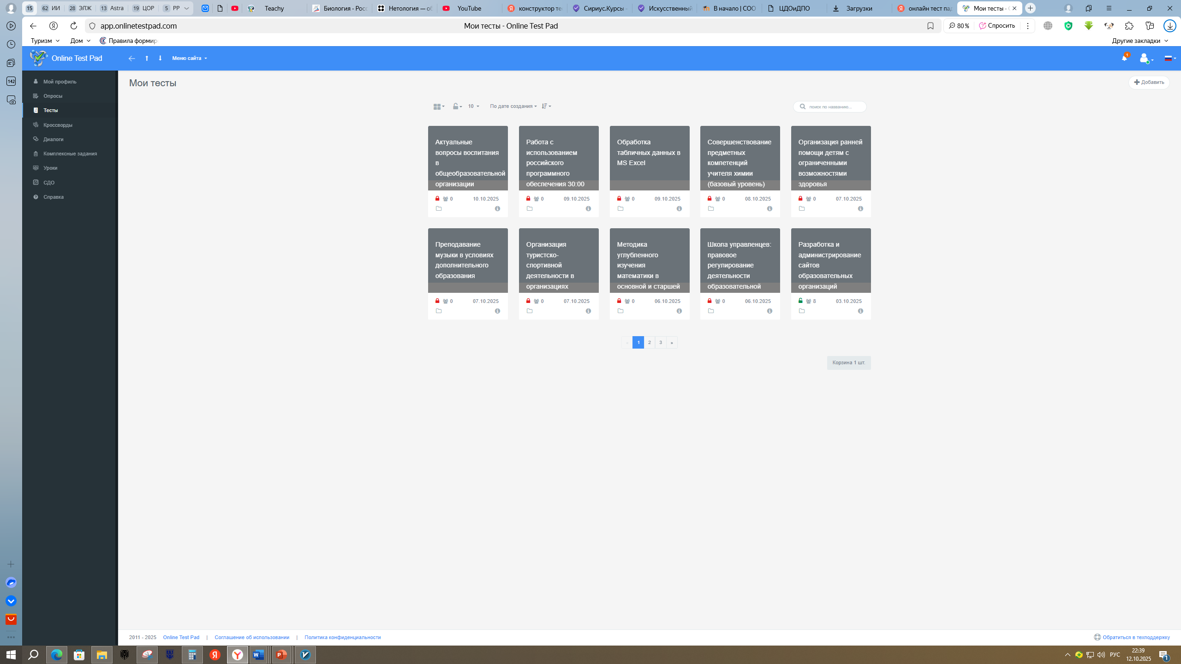
Online Test Pad
Примеры
Тест https://onlinetestpad.com/wippzds3qjefm
Кроссворд https://onlinetestpad.com/ru/crossword/11367-stolicy-stran-mira
Диалог https://onlinetestpad.com/ru/dialog/64243-chelovek-i-priroda
Урок Круговорот воды в природе https://onlinetestpad.com/ru/lessonview/108409-krugovorot-vody-v-prirode

Slide 27
Заключение
Использование ЦОР можно считать эффективным, если их применение обеспечивает:
сокращение времени, затрачиваемого учителем на подготовку к уроку;
сокращение рутинных операций на всех этапах урока, в том числе сокращение времени на обработку результатов контроля;
повышение объективности контроля за счёт его автоматизации;
повышение интереса учащихся к образовательному процессу;
возможность построения индивидуальных образовательных траекторий с целью реализации образовательных запросов учащихся;
повышение уровня обученности и качества знаний;
достижение современных образовательных результатов, в том числе формирование навыков самостоятельной работы, исследовательской деятельности, информационной культуры и т.д.

